Slide 1
3.基本体的视图及尺寸标注
3-1 基本体表面取点
3-2 分析平面立体的截交线、补全截切体的投影
3-3 分析平面立体的截交线、补全截切体的投影
3-4 分析曲面立体的截交线，补全投影（一）
3-4 分析曲面立体的截交线，补全投影（一）
返回首页

Slide 2
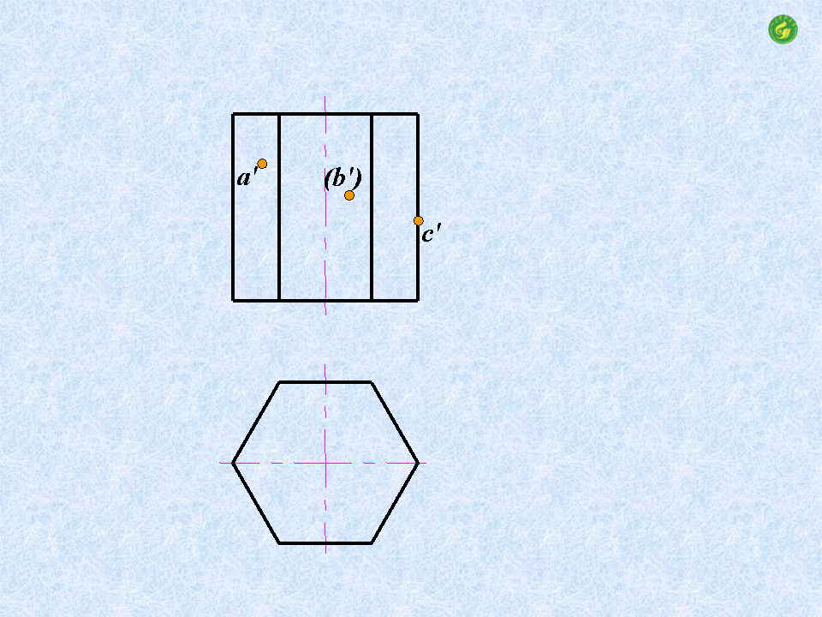
1.补画六棱柱的侧面投影，并作出表面上各点的其余投影。
b"
a"
(c")
b
c
a
步骤与答案
下一题
返回

Slide 3
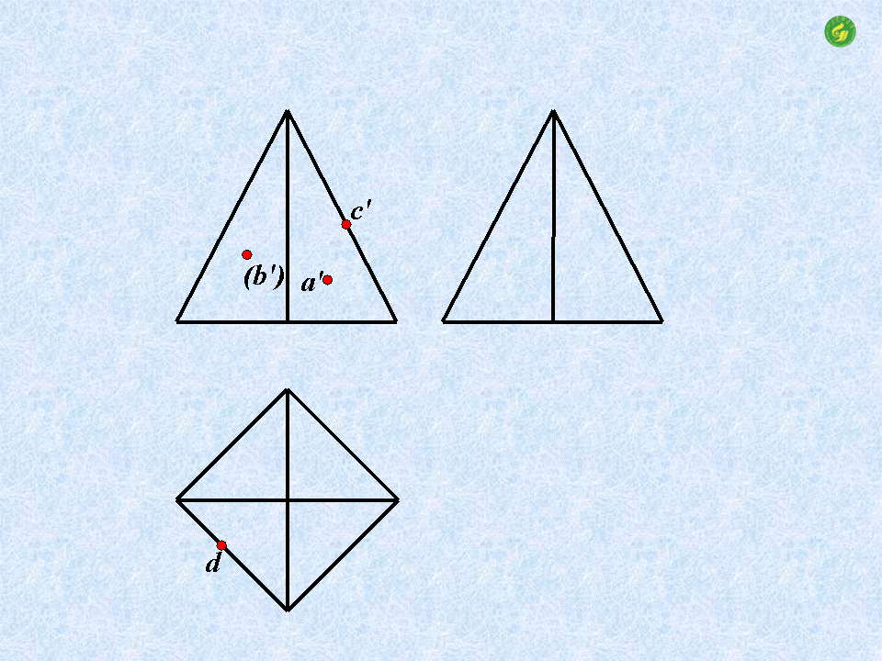
2.补画平面立体的第三视图，并作出表面上各点的投影（不可见的点加括号）。
(c")
b"
(a")
d'
d"
b
c
a
步骤与答案
上一题
下一题
返回

Slide 4
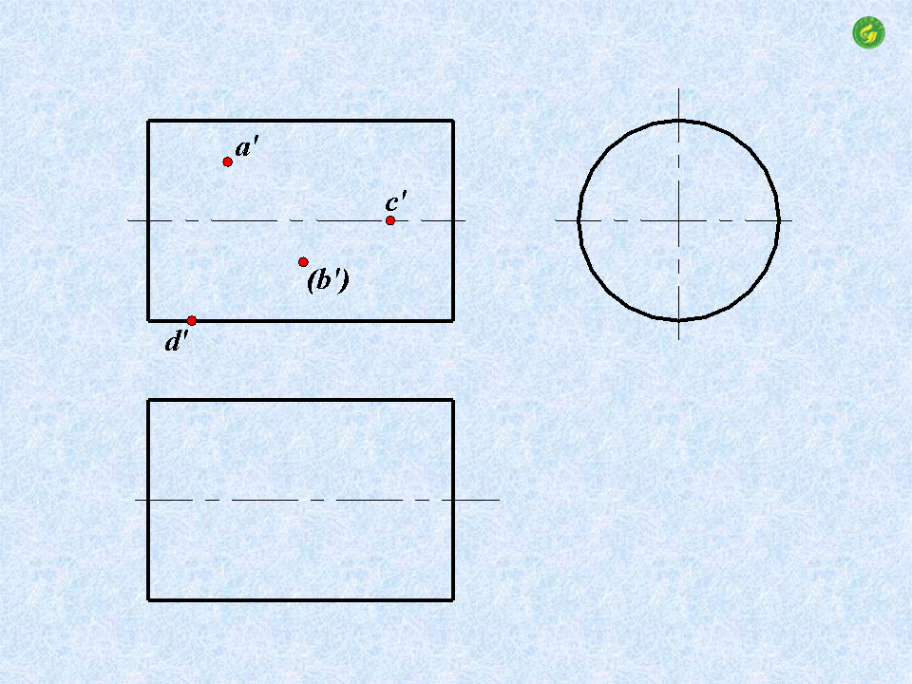
3.补画曲面立体表面上各点的投影（不可见的点加括号）。
a"
c"
b"
d"
(b)
(d)
a
c
步骤与答案
上一题
下一题
返回

Slide 5
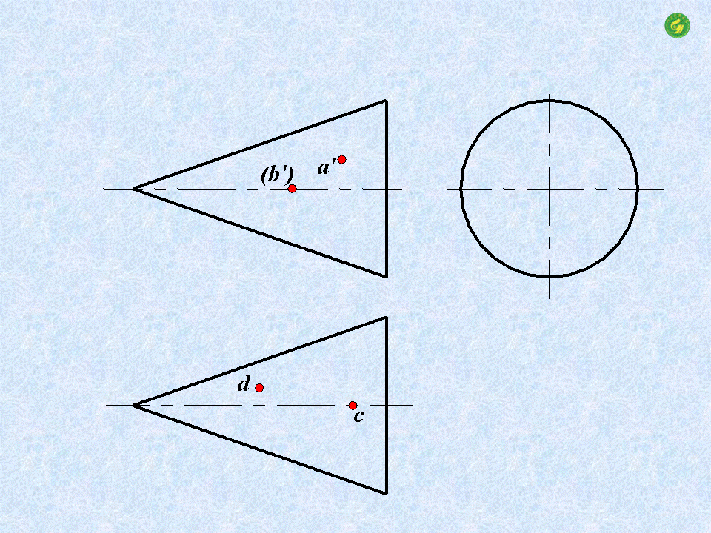
4.补画曲面立体表面上各点的投影（不可见的点加括号）。
c'
c"
(d')
d"
b"
a"
b
a
步骤与答案
上一题
下一题
返回

Slide 6
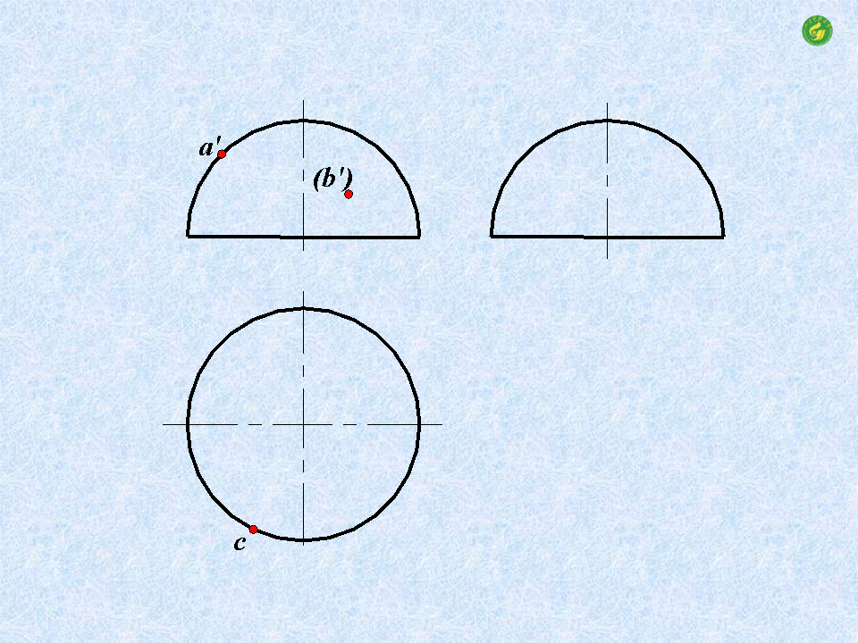
5.补画曲面立体表面上各点的投影（不可见的点加括号）。
a"
(b")
c'
c"
b
a
步骤与答案
上一题
下一题
返回

Slide 7
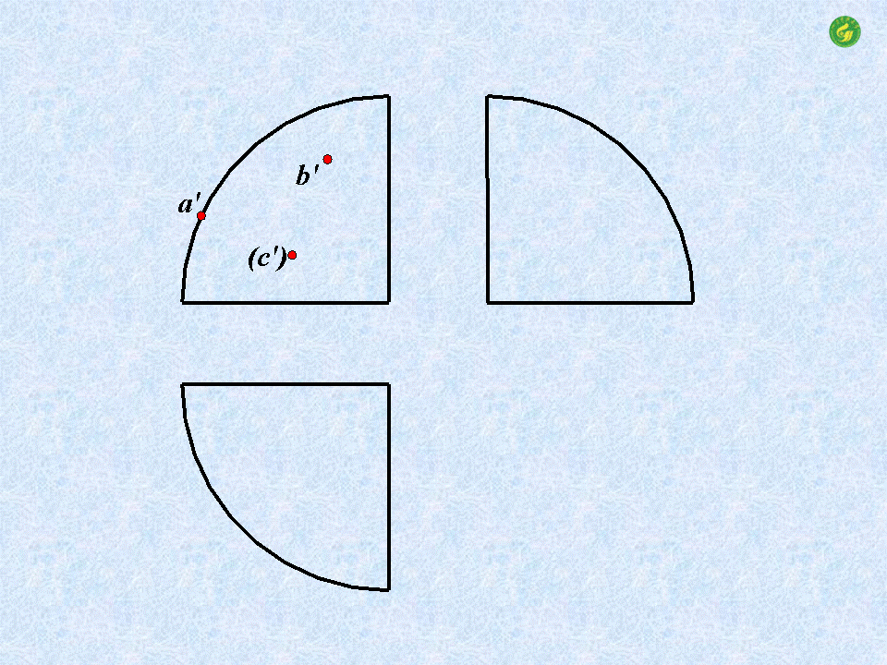
6.补画曲面立体表面上各点的投影（不可见的点加括号）。
b"
a"
c"
a
c
b
步骤与答案
上一题
下一题
返回

Slide 8
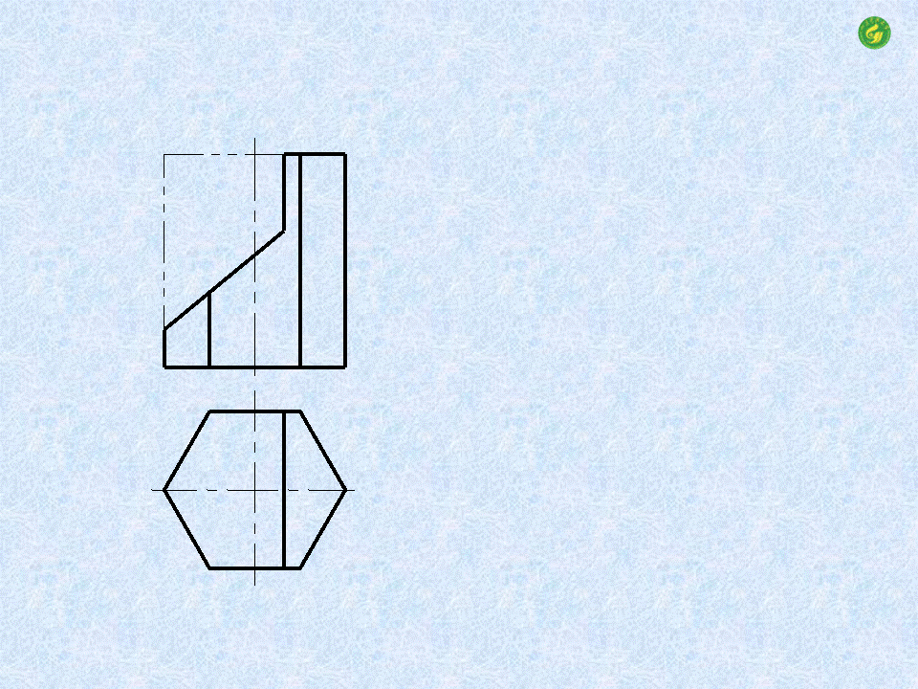
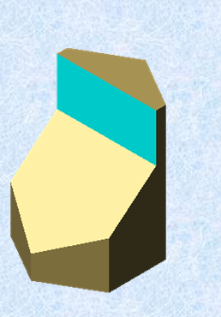
3-2 分析平面立体的截交线，补全截切体的投影
1.
6'7'
6"
7"
4'5'
4"
5"
2'3'
2"
3"
1'
1"
2
4
6
1
3
5
7
步骤与答案
上一题
下一题
返回

Slide 9
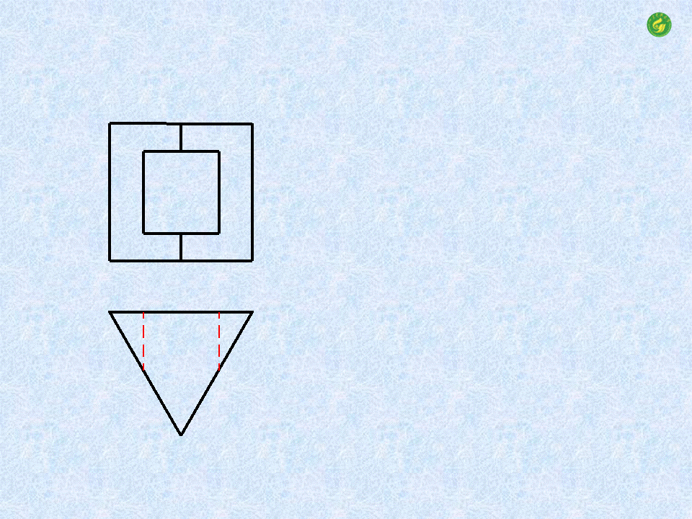

3-2 分析平面立体的截交线，补全截切体的投影
2.
3'(4')
6'
4"
3"
6"
5'
5"
1'(2')
2"
1"
(2)4
(1)3
(5)
6
步骤与答案
上一题
下一题
返回

Slide 10
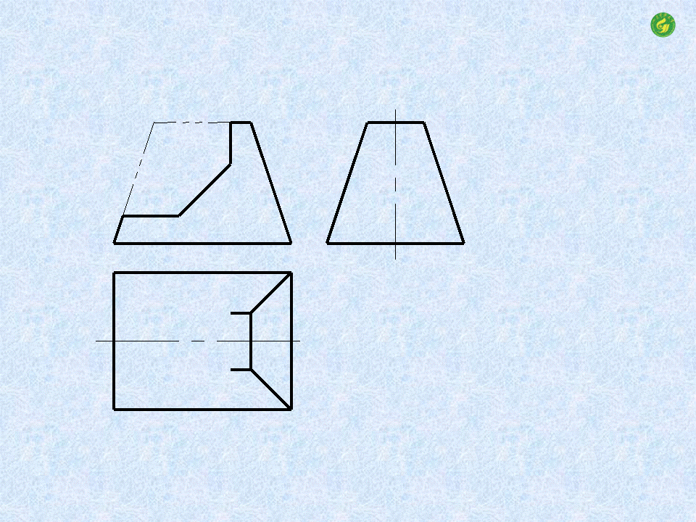

3-2 分析平面立体的截交线，补全截切体的投影
3.
7'8'
8"
7"
5'6'
6"
5"
1'2'
3'4'
4"
3"
2"
1"
2
4
6
8
7
1
3
5
步骤与答案
上一题
下一题
返回

Slide 11
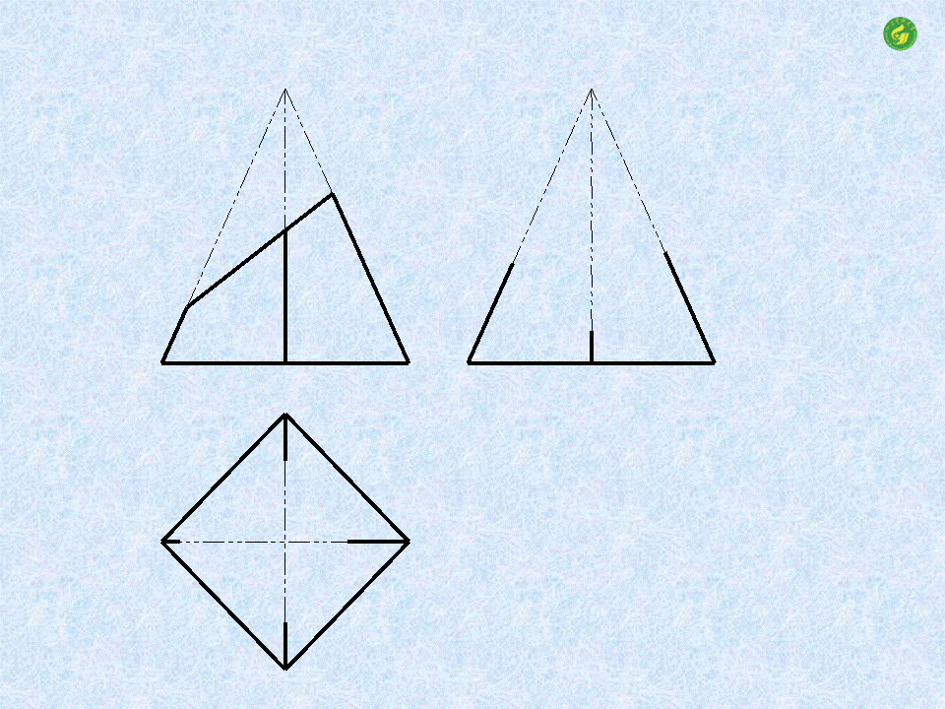
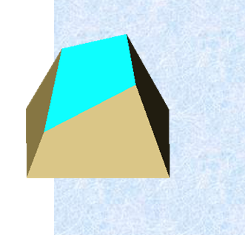
3-2 分析平面立体的截交线，补全截切体的投影
4.
2'
2"
3'
4'
3"
4"
1'
1"
3
1
2
4
步骤与答案
上一题
下一题
返回

Slide 12
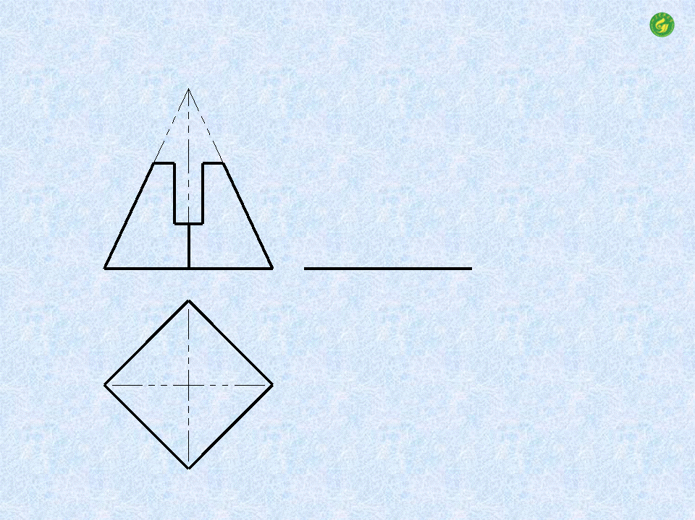

3-2 分析平面立体的截交线，补全截切体的投影
5.
1'
2'3'
3"
1"
2"
7"
6"
4'5'
6'7'
5"
4"
7
5
3
1
2
4
6
步骤与答案
上一题
下一题
返回

Slide 13
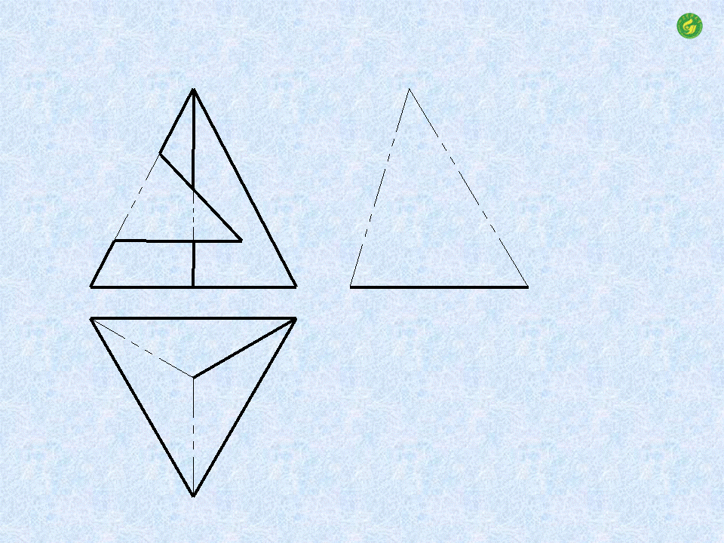

3-2 分析平面立体的截交线，补全截切体的投影
6.
6'
6"
5"
5'
(4")
1'
2"
2'
3'(4')
1"
3"
4
1
6
3
5
2
步骤与答案
上一题
下一题
返回

Slide 14
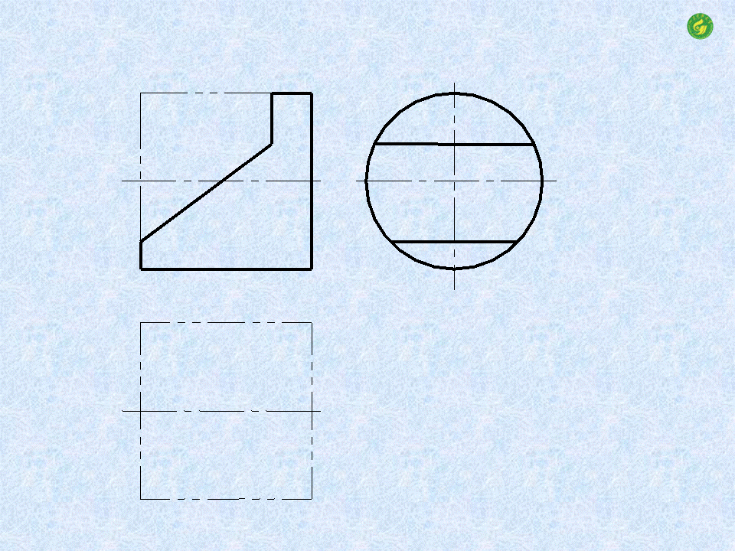
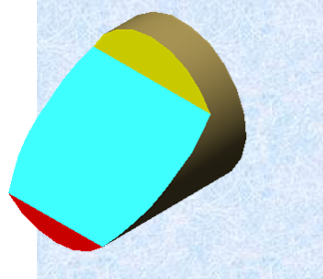
3-3 分析曲面立体的截交线，补全截切体的投影
1.
3'4'
4"
3"
9'10'
5'6'
10"
9"
6"
5"
7'8'
8"
7"
1'2'
1"
2"
8
6
10
2
4
1
3
7
5
9
步骤与答案
上一题
下一题
返回

Slide 15
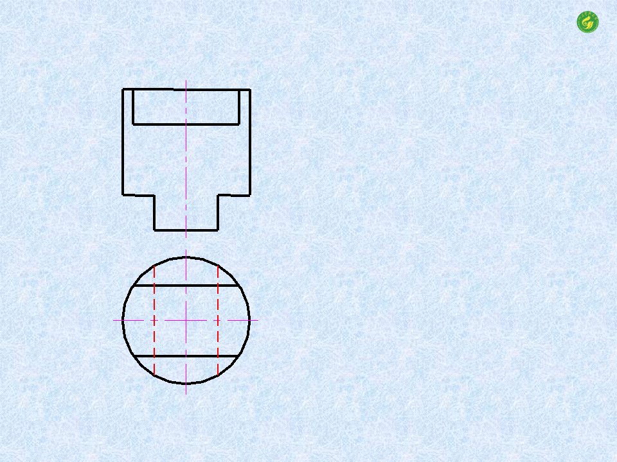

3-3 分析曲面立体的截交线，补全截切体的投影
2.
1'
3'
1"3"
2'
4'
2"4"
7'8'
8"
7"
5'6'
6"
5"
68
12
34
57
步骤与答案
上一题
下一题
返回

Slide 16
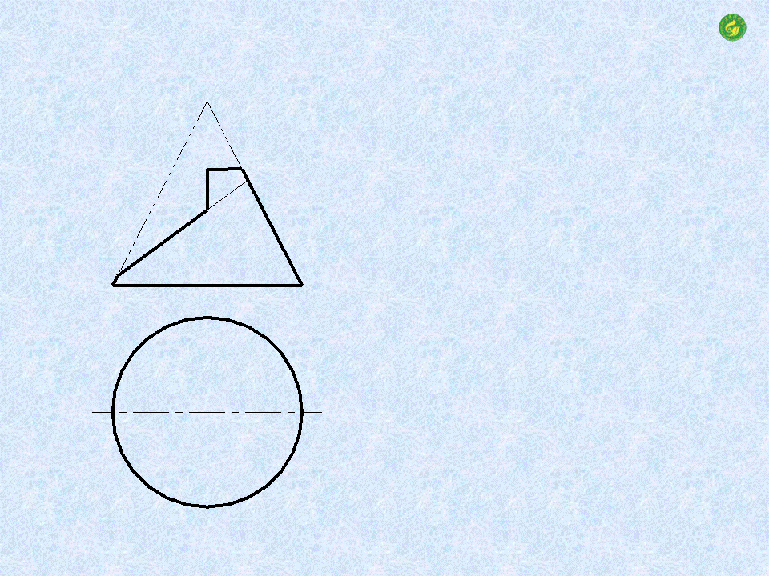
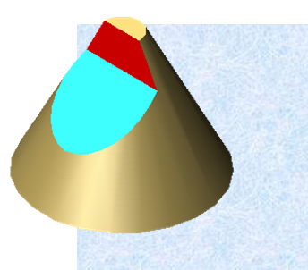
3-3 分析曲面立体的截交线，补全截切体的投影
3.
2'3'
2"
3"
4'5'
4"
5"
6'7'
1'
6"
7"
1"
6
4
2
1
3
7
5
步骤与答案
上一题
下一题
返回

Slide 17
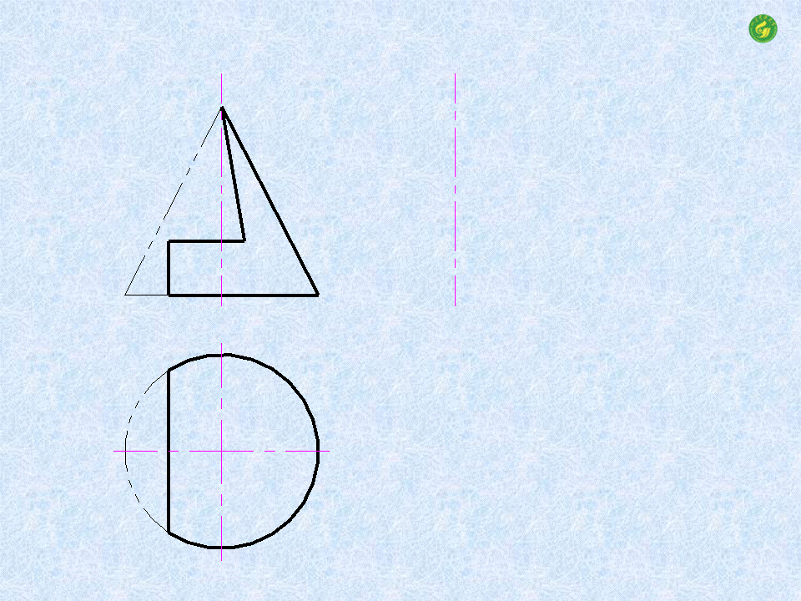
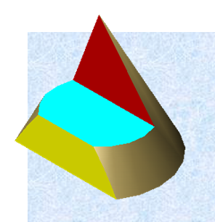
3-3 分析曲面立体的截交线，补全截切体的投影
4.
1'2'
2"
4"
3"
1"
3'4'
7'8'
8"
7"
5'6'
6"
5"
6
8
4
2
3
1
7
5
步骤与答案
上一题
下一题
返回

Slide 18
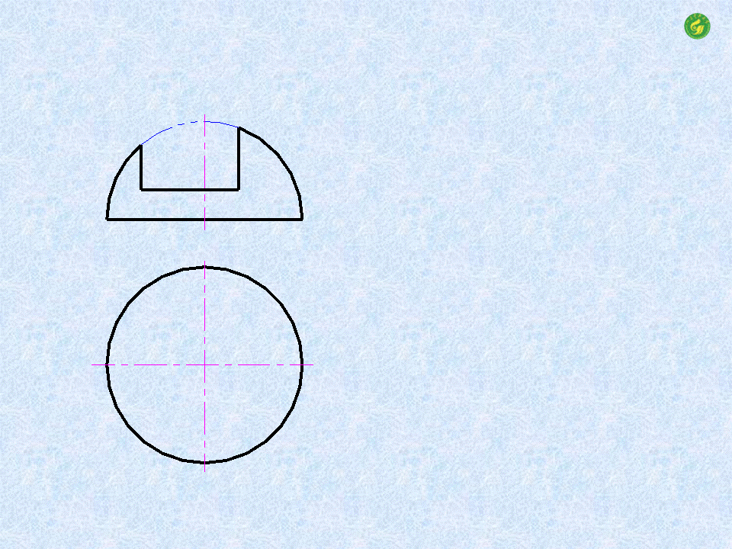
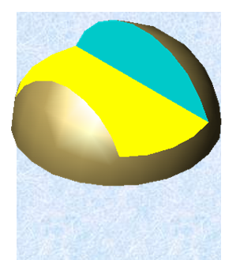
3-3 分析曲面立体的截交线，补全截切体的投影
5.
2'
2"
1'
1"
3'
3"
3
1
2
步骤与答案
上一题
下一题
返回

Slide 19
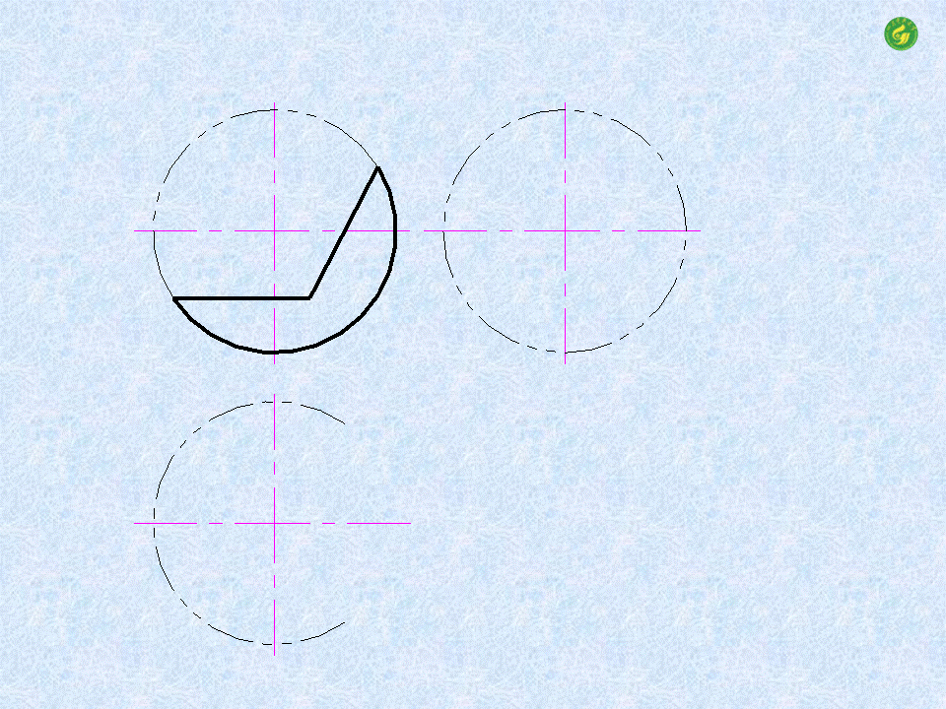

3-3 分析曲面立体的截交线，补全截切体的投影
6.
2'
2"
9'10'
10"
9"
7'8'
8"
7"
6"
5"
1'
5'6'
3'4'
4"
1"
3"
6
8
4
10
1
2
3
9
5
7
步骤与答案
上一题
下一题
返回

Slide 20
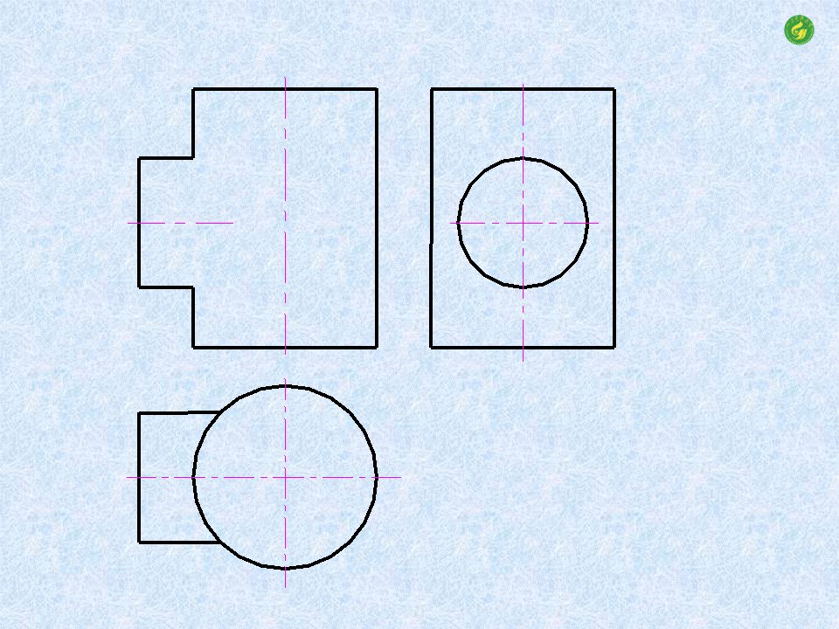
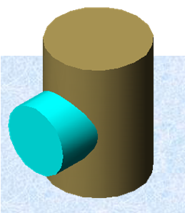
3-4 分析曲面立体的相贯线，补全投影（一）
1.
a'
a"
h"
e"
e'h'
c'd'
d"
c"
f'g'
g"
f "
b'
b"
d
hg
ab
ef
c
步骤与答案
上一题
下一题
返回

Slide 21
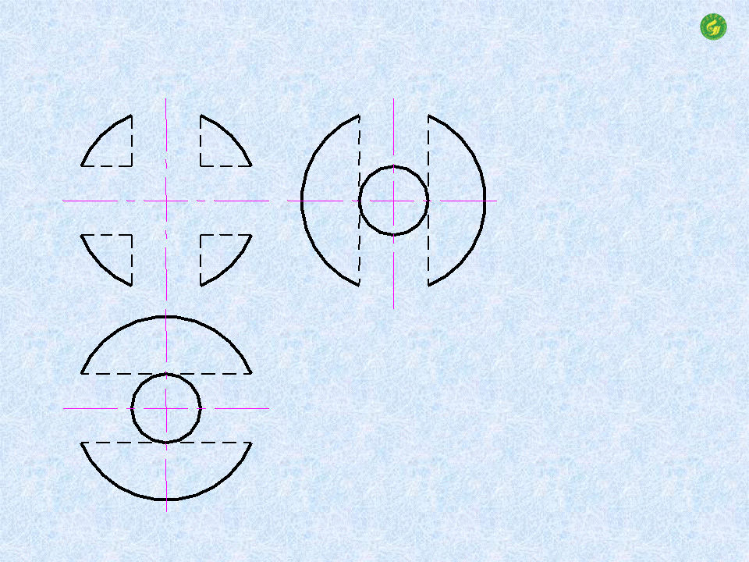
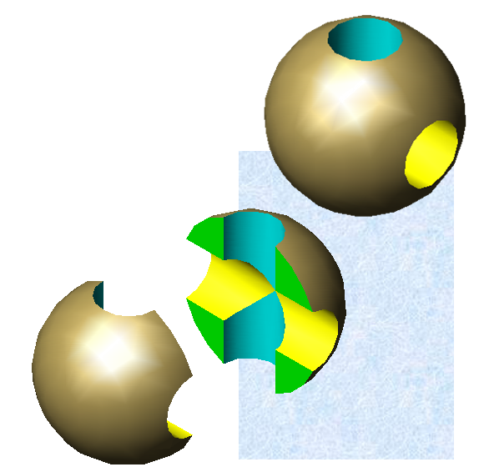
3-5 分析曲面立体的相贯线，补全投影（二）
6.
步骤与答案
上一题
返回

